Slide 1

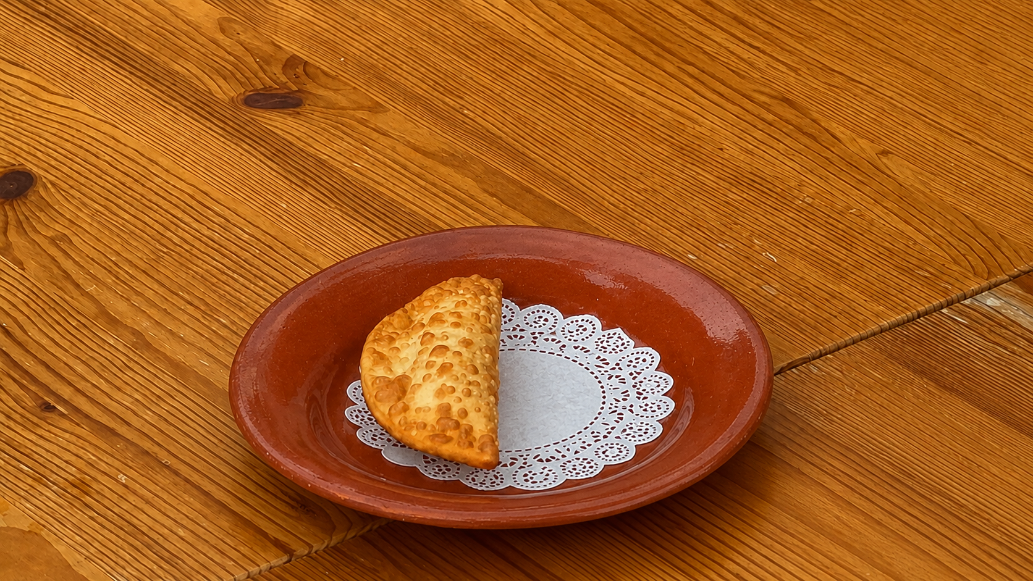
Desafio ASS 2025/2026
“Receitas Sustentáveis, têm Tradição”
TÍTULO DA RECEITA: Pastéis de massa tenra de caracol
INGREDIENTES:
Caracóis cozidos
1 kg de caracóis vivos
Água q.b.
Sal q.b.
3 dentes de alho esmagados
2 folhas de louro
Orégãos secos q.b.
1 casca de limão, opcional
Malagueta, opcional
FOTO DO PRATO FINALIZADO
https://alimentacaosaudavelesustentavel.abaae.pt/receitas-sustentaveis/

Slide 2
Desafio ASS 2025/2026
“Receitas Sustentáveis, têm Tradição”
PROCEDIMENTOS:
1º) Lavam-se muito bem os caracóis em várias águas frias, mexendo-os cuidadosamente, até a água sair limpa. Devem ser rejeitados os caracóis partidos, mortos ou com mau cheiro.
2º) Colocam-se os caracóis numa panela com água fria suficiente para os cobrir. Leva-se ao lume muito brando, para que os caracóis saiam lentamente da casca. Quando estiverem fora, aumenta-se gradualmente a intensidade do lume.
3º)Assim que levantar fervura, juntam-se o sal, os alhos esmagados, o louro, os orégãos e, se desejado, a casca de limão e a malagueta. Deixa-se cozer lentamente durante cerca de 45 a 60 minutos, retirando a espuma que se formar à superfície.
4º)Depois de cozidos, escorrem-se os caracóis, reservando cuidadosamente o caldo. Passa-se o caldo por um passador fino, para ficar limpo e pronto a utilizar no creme.
5º)Retira-se a carne dos caracóis das cascas, pica-se grosseiramente e reserva-se.
https://alimentacaosaudavelesustentavel.abaae.pt/receitas-sustentaveis/

Slide 3
Desafio ASS 2025/2026
“Receitas Sustentáveis, têm Tradição”
TÍTULO DA RECEITA: Pastéis de massa tenra de caracol
INGREDIENTES:
Recheio de caracóis
60 g de manteiga
60 g de farinha
1 litro de caldo de caracóis, coado
Carne dos caracóis cozidos
FOTO DO PRATO FINALIZADO
https://alimentacaosaudavelesustentavel.abaae.pt/receitas-sustentaveis/

Slide 4
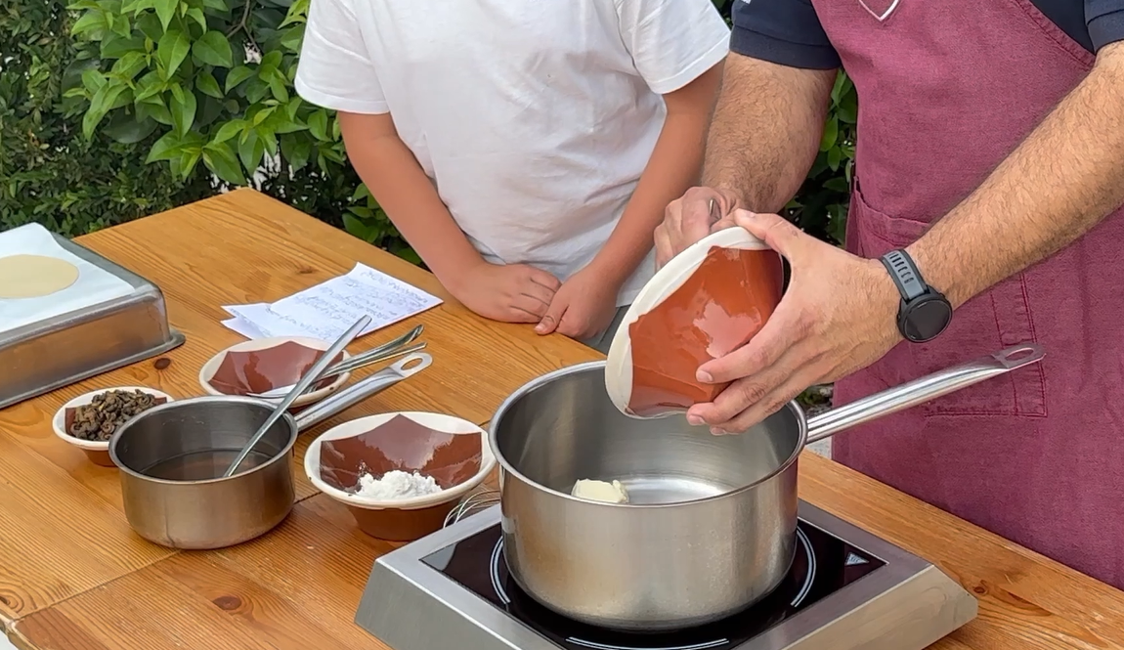
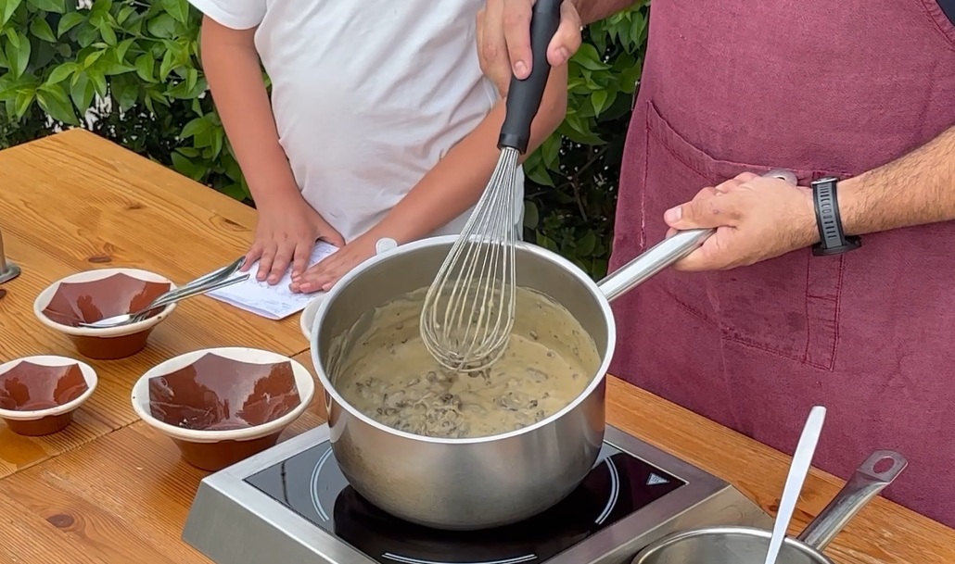
Desafio ASS 2025/2026
“Receitas Sustentáveis, têm Tradição”
PROCEDIMENTOS:
6º) Derrete-se a manteiga num tacho, em lume médio. Junta-se a farinha de uma só vez e mexe-se bem, formando um roux claro. Deixa-se cozinhar durante 2 a 3 minutos, sem deixar ganhar demasiada cor.
7º) Adiciona-se o caldo dos caracóis, quente, pouco a pouco, mexendo sempre para evitar grumos. Primeiro junta-se uma pequena quantidade, até formar um creme liso; depois acrescenta-se o restante caldo gradualmente.
8º) Deixa-se cozinhar em lume brando durante 2 minutos, mexendo regularmente, até obter um creme homogéneo, aveludado e sem sabor a farinha crua. Junta-se a carne dos caracóis picada e envolve-se bem. Se necessário, tempera-se com um pouco de pimenta.
9º) Transfere-se o creme para um tabuleiro ou recipiente baixo e deixa-se arrefecer completamente. Para facilitar a montagem dos pastéis, o recheio deve estar frio e firme.
https://alimentacaosaudavelesustentavel.abaae.pt/receitas-sustentaveis/

Slide 5
Desafio ASS 2025/2026
“Receitas Sustentáveis, têm Tradição”
TÍTULO DA RECEITA: Pastéis de massa tenra de caracol
INGREDIENTES:
Massa Tenra para Forno
500 g de farinha T55
80 g de manteiga ou banha derretida
220 a 250 ml de água morna
10 g de sal
1 colher de sopa de aguardente ou vinagre, opcional
1 colher de sopa de leite ou água para misturar
com a gema
Farinha q.b. para tender
FOTO DO PRATO FINALIZADO
https://alimentacaosaudavelesustentavel.abaae.pt/receitas-sustentaveis/

Slide 6
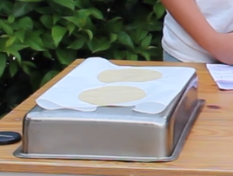
Desafio ASS 2025/2026
“Receitas Sustentáveis, têm Tradição”
PROCEDIMENTOS:
10º) Coloca-se a farinha numa taça larga ou diretamente sobre a bancada. Junta-se o sal e mistura-se.
11º) Abre-se uma cavidade ao centro e adiciona-se a manteiga ou a banha derretida. Envolve-se com a farinha até começar a formar uma textura ligeiramente areada.
12º) Acrescenta-se a água morna aos poucos, amassando até se obter uma massa lisa, elástica e que se descole das mãos. A quantidade de água pode variar ligeiramente conforme a farinha.
13º) Junta-se a aguardente ou o vinagre, caso se utilize, e continua-se a amassar durante cerca de 8 a 10 minutos.
Forma-se uma bola, tapa-se com um pano húmido ou película aderente e deixa-se repousar durante 30 a 60 minutos.
https://alimentacaosaudavelesustentavel.abaae.pt/receitas-sustentaveis/

Slide 7
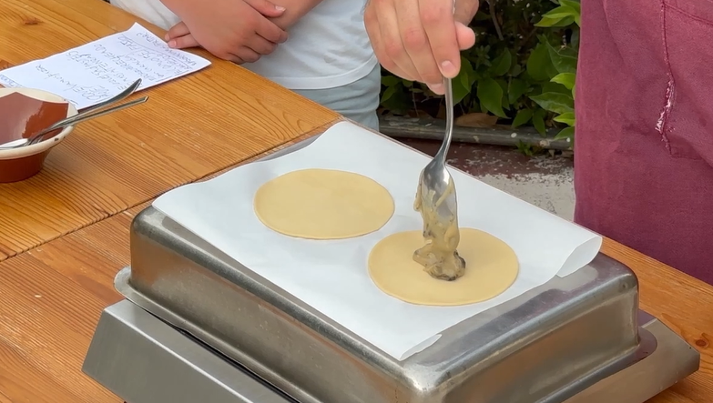
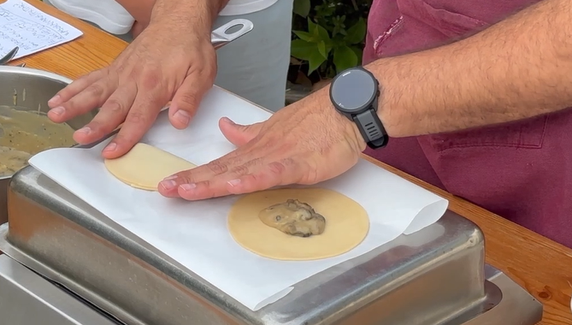
Desafio ASS 2025/2026
“Receitas Sustentáveis, têm Tradição”
PROCEDIMENTOS: Montagem e cozedura no forno
14º) Depois de repousada, estende-se a massa finamente sobre a bancada enfarinhada..
15º) Distribuem-se pequenas porções do creme de caracóis sobre a massa, deixando espaço suficiente entre cada uma. Dobra-se a massa sobre o recheio e pressiona-se bem em redor, retirando o ar e selando cuidadosamente.
16º) Cortam-se os pastéis em meia-lua, com corta-massas ou carretilha. Dispõem-se os pastéis num tabuleiro forrado com papel vegetal.
17º)Levam-se ao forno pré-aquecido a 180 ºC, durante cerca de 10 minutos, ou até a massa estar cozida e a superfície bem dourada.
18º)Retiram-se do forno e deixam-se repousar alguns minutos antes de servir.
https://alimentacaosaudavelesustentavel.abaae.pt/receitas-sustentaveis/

